Slide 1
Река Волга урок географии 8 класс
Муниципальное бюджетное общеобразовательное учреждение
Средняя общеобразовательная школа № 1 с. Анучино
Учитель географии:
Шафигуллова Марина Анваровна
село Анучино 2014 г

Slide 2
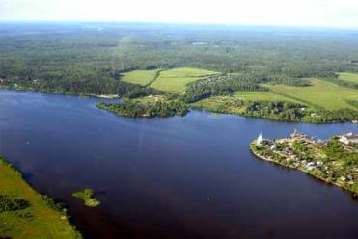
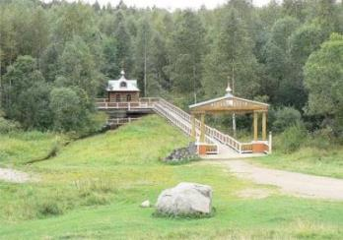
Волга - матушка река
Лениво дышит полдень мглистый;
Лениво катится река.
Ф. И. Тютчев

Slide 3
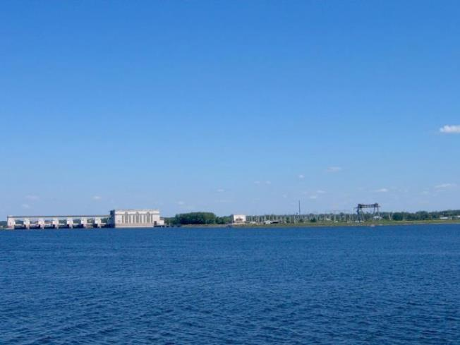
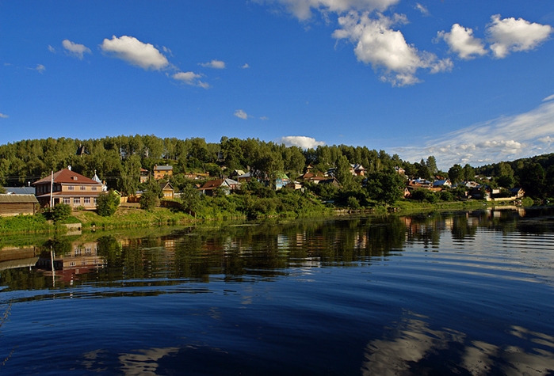
Панорама Волги

Slide 4
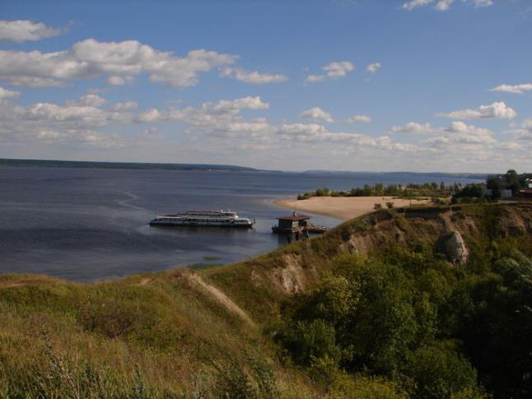
«О, Волга! Колыбель моя… »
Транспортная Волга

Slide 5
В древности Волгу назвали Ра , что означает «щедрая», Итиль – «река рек». Также её назвали святой, и матушкой.

Slide 6
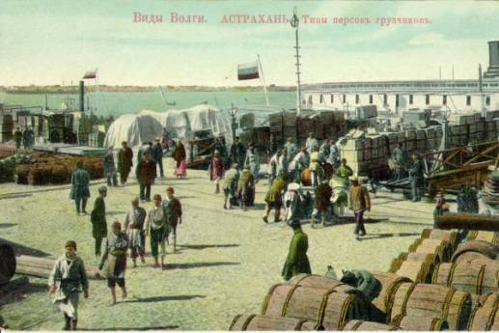
Преобразование Волги и Поволжья человеком
Преобразование приволжского края уходит глубоко в далёкие времена

Slide 7
Общие сведения о реке
Занимает более 1/3 площади европейской части Р.Ф.
Длина = 3531 км
Площадь бассейна = 1360 тыс. км²
Средний годовой сток 239 км³
Время половодья – весна
Время ледостава – ноябрь, апрель

Slide 8
Волга – равнинная река, несет свои воды по Восточно-европейской равнине. Исток – Валдайская возвышенность Устье – Каспийское море-озеро Падение реки = 228 м над уровнем моря Ширина реки 2 – 2,5 км Во время половодья уровень реки поднимается на 5 - 10 м.

Slide 9
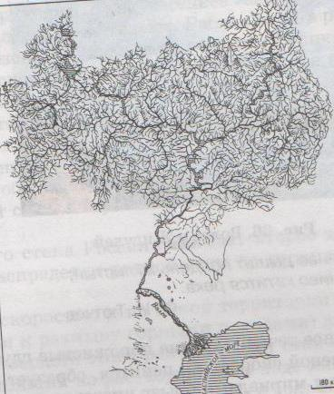
Главные притоки
Левые
Молога
Ветлуга
Кама
Самара
Большой Иргиз
Правые
Ока
Сура
Свияга
Задание:
Найдите и отметьте в контурной карте притоки реки Волга

Slide 10
Волга проходит через следующие природные зоны:
Смешанные леса
Широколиственные леса
Лесостепи
Степи
Полупустыни

Slide 11
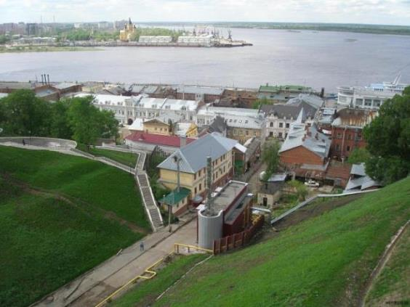
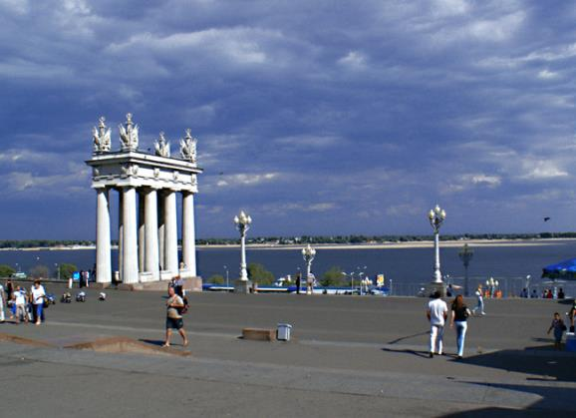
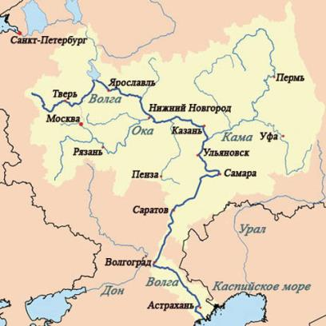
На реке стоят города-миллионеры:
Тверь
Ярославль
Кострома
Нижний Новгород
Чебоксары
Ульяновск
Самара
Саратов
Волгоград
Астрахань
Казань
Задание: Отметьте в контурной карте города, расположенные на р. Волга

Slide 12
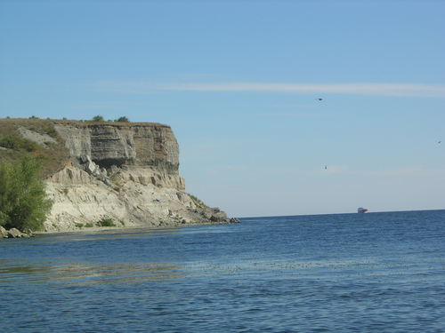
Водохранилище на Волге

Slide 13
Крупнейшие водохранилища сделали реку судоходной почти на всем протяжении:
Иваньковское
Верхневолжское
Угличское
Рыбинское
Чебоксарское
Горьковское
Самарское
Саратовское
Волгоградское
Камское
Воткинское
Нижнекамское
Задание:
Подписать в контурной карте крупные водохранилища расположенные на реке.

Slide 14
Конфигурация и сравнительные размер водохранилищ Волжско-Камского каскада

Slide 15
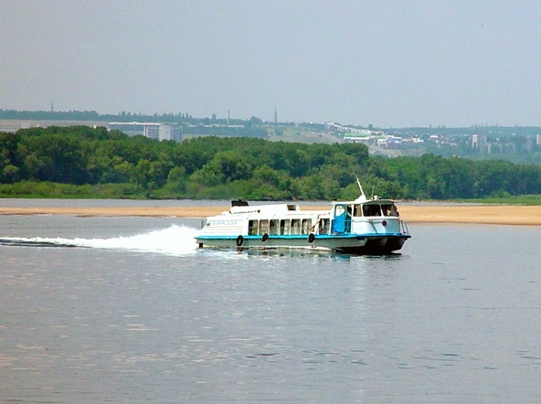
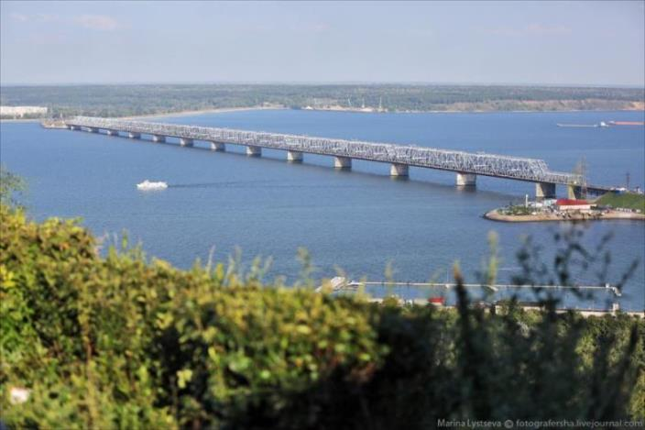
Волга – стержень единого водного пути

Slide 16
Река Волга образует единый водный путь европейской части России
До Балтийского моря (Волго–Балтийский водный путь, соединивший реку Волга с Невой)
До Азовского и Черного морей (Волго-Донский водный путь, соединивший реку Волга с Доном)
До Белого моря (Северо-Двинской путь, соединивший реку Волга через реку Шексну с рекой Сухоной

Slide 17
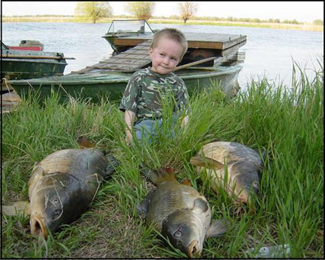
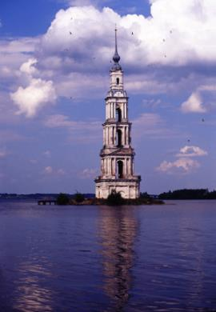
Преобразование Волги и Поволжья человеком
Дельта реки
Затопленная колокольня в Калязине

Slide 18
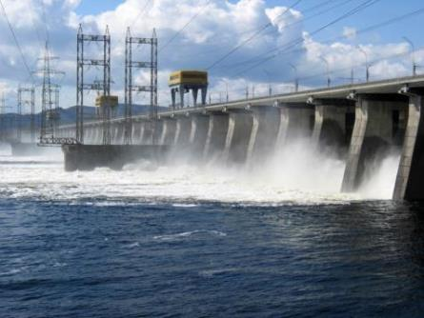
На реке построен каскад из 11 ГЭС, мощностью 13,5 млн. кВт (35% мощности всех российских ГЭС)
Волжская
Саратовская
Нижнекамская
Воткинская
Камская
Чебоксарская
Нижегородская
Рыбинская
Угличская
Конаковская
Загорская

Slide 19
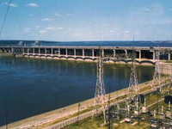
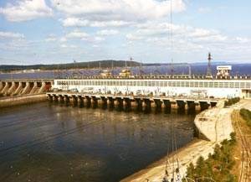
Преобразование Волги и Поволжья человеком
ГЭС на Волге

Slide 20
Экологические проблемы в бассейне реки Волга:
Загрязнение воды
Отъем воды для различных хозяйственных нужд
Зарегулирование стока водохранилищами

Slide 21
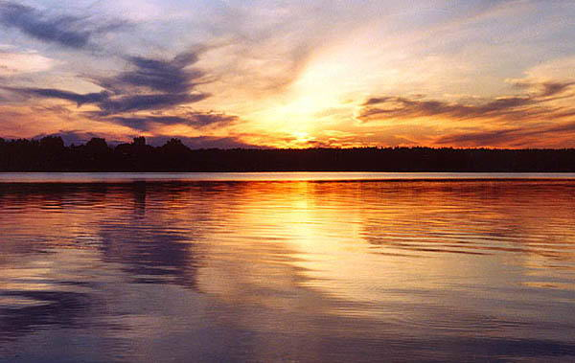
Сиреневый закат над Волгой

Slide 22
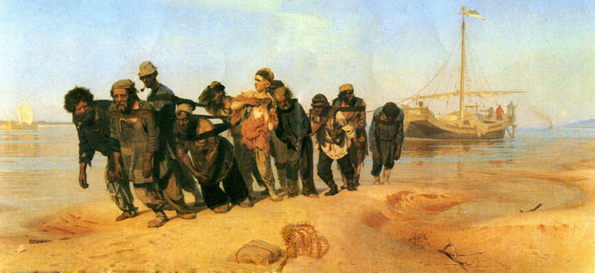
И. Е. Репин: «Бурлаки на Волге»

Slide 23
Б.М. Кустодиев «На Волге»

Slide 24
Б.М. Кустодиев «Гулянье на Волге»

Slide 25
Н.Н. Галахов «На Волге»

Slide 26
Список источников
https://www.google.ru/
www.mercurynews.com
akvarel.ru
https://ru.wikipedia.org
http://wildportal.ru/reki/318_reki.html

